Slide 1

Analýza bezpečnosti a plynulosti silničního provozu ve vybrané lokalitě
Autor bakalářské práce: Karel Hanák
Vedoucí bakalářské práce: Doc. Ing. Rudolf Kampf, Ph.D.
Oponent bakalářské práce: Ing. Pavel Švagr, CSc.
České Budějovice, červen 2018

Slide 2
Motivace a důvody k řešení daného problému
Aktuální problematika
Osobní znalost dopravy ve zvoleném regionu
Křižovatka s nevyhovujícími parametry
Nehodovost

Slide 3
Cíl práce
Cílem práce je na základě analýzy silničního provozu v dané lokalitě (v konkrétním městě, částí města), navrhnout odpovídající opatření (technické, technologické, legislativní apod.), vedoucí ke snížení negativních vlivů silniční dopravy na bezpečnost a plynulost silničního provozu v dané lokalitě. Návrhová opatření budou následně vyhodnocena.

Slide 4
Výzkumný problém
Otázka výběru a zhodnocení, která odpovídá technickým úpravám
Eliminování dopravních nehod
Zdokonalení plynulosti dopravy v daném úseku

Slide 5
Metodika práce
Teoreticko-metodologická část:
  Sběr, shromažďování a zpracovávání dat
Aplikační část:
  Sběr, shromažďování a zpracovávání dat
  Metoda váženého součtu

Slide 6
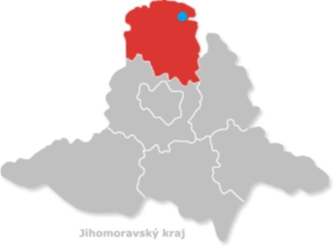
Charakteristika obce Šebetov

Slide 7
Nehodovost kritického místa

Slide 8
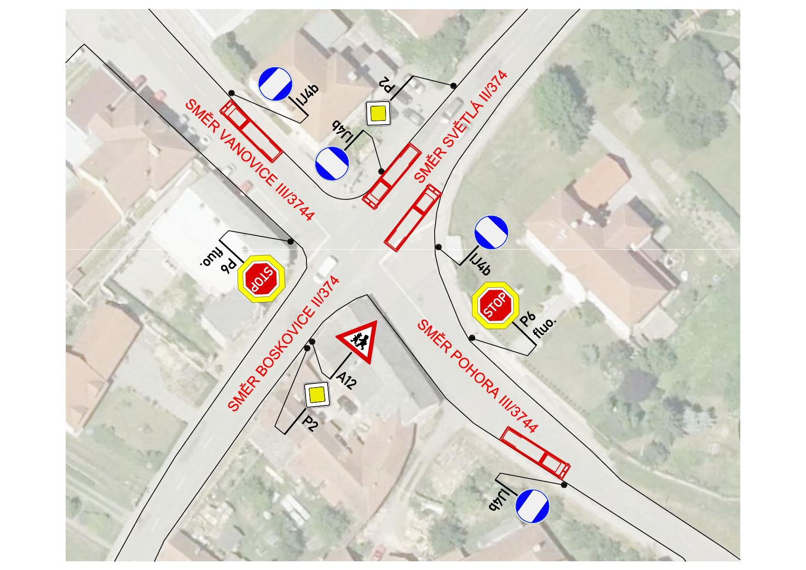
Zvolené kritické místo

Slide 9
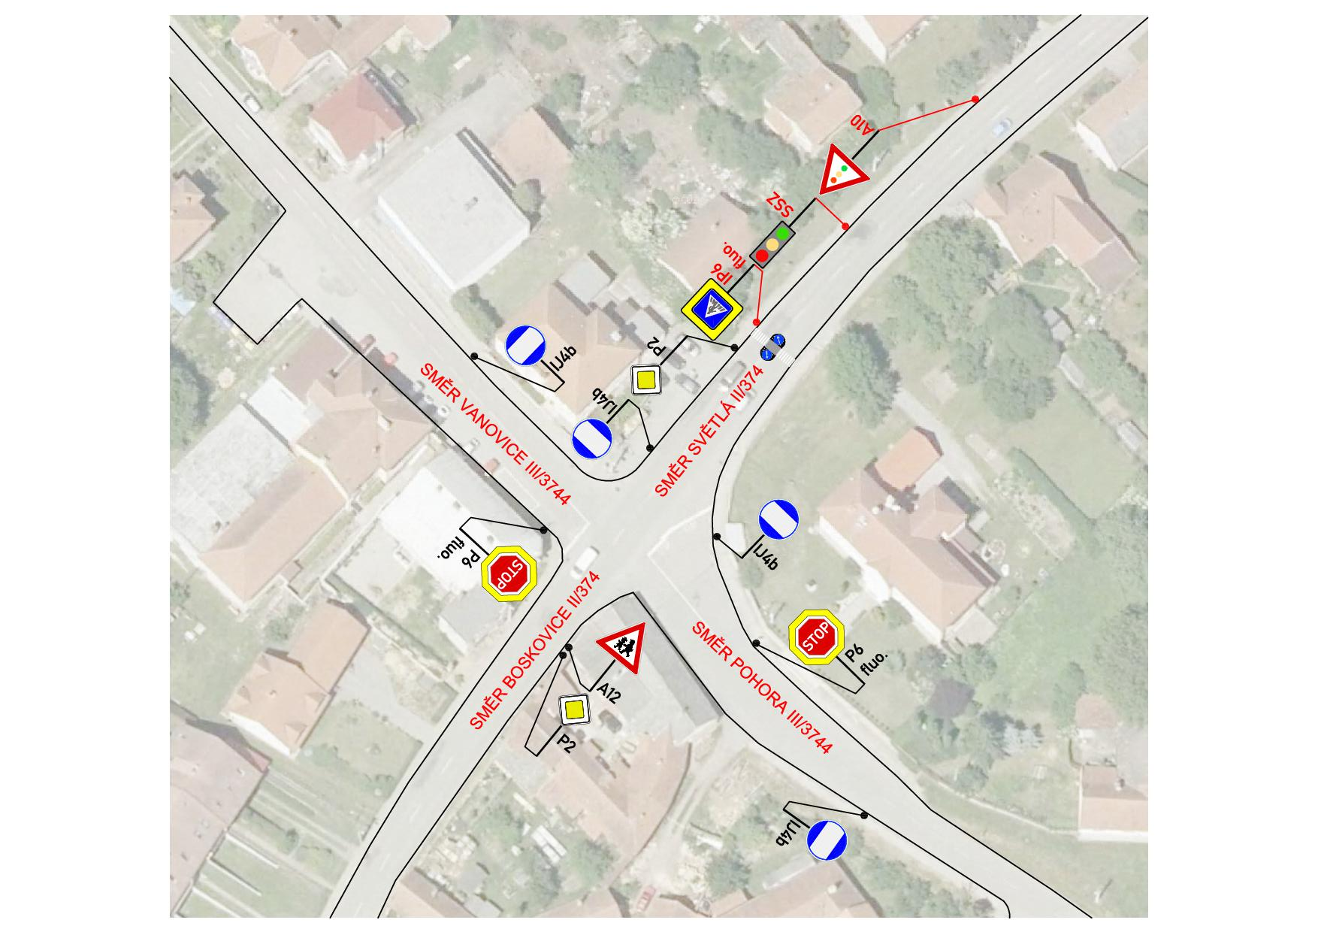
1. varianta

Slide 10
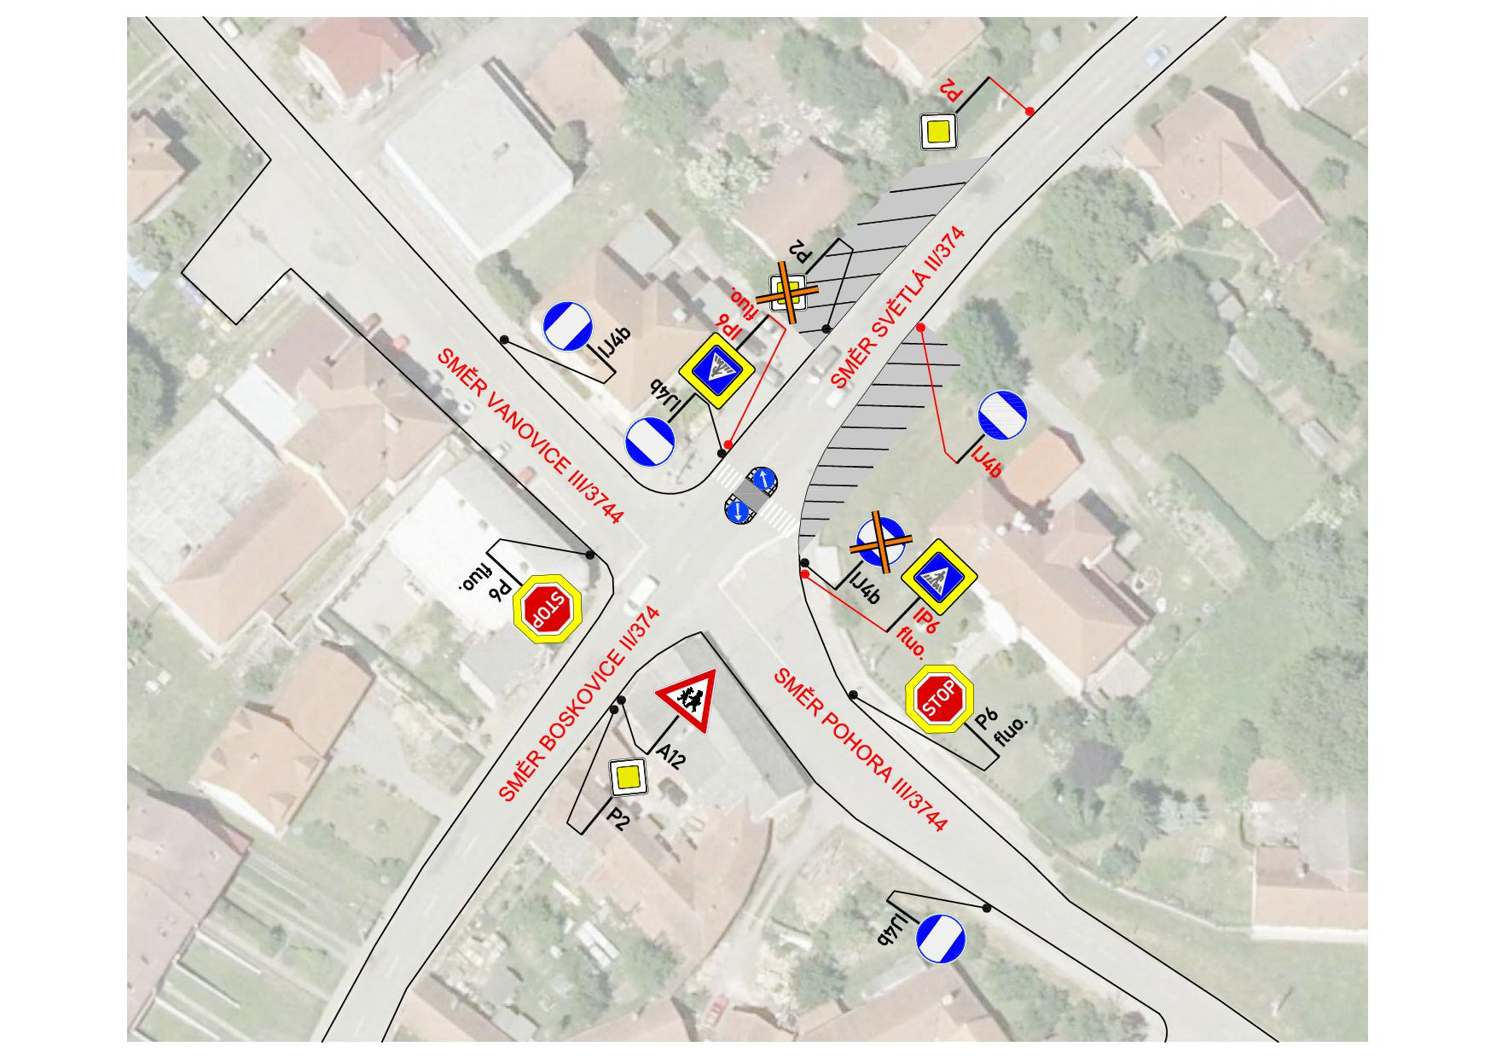
2. varianta

Slide 11
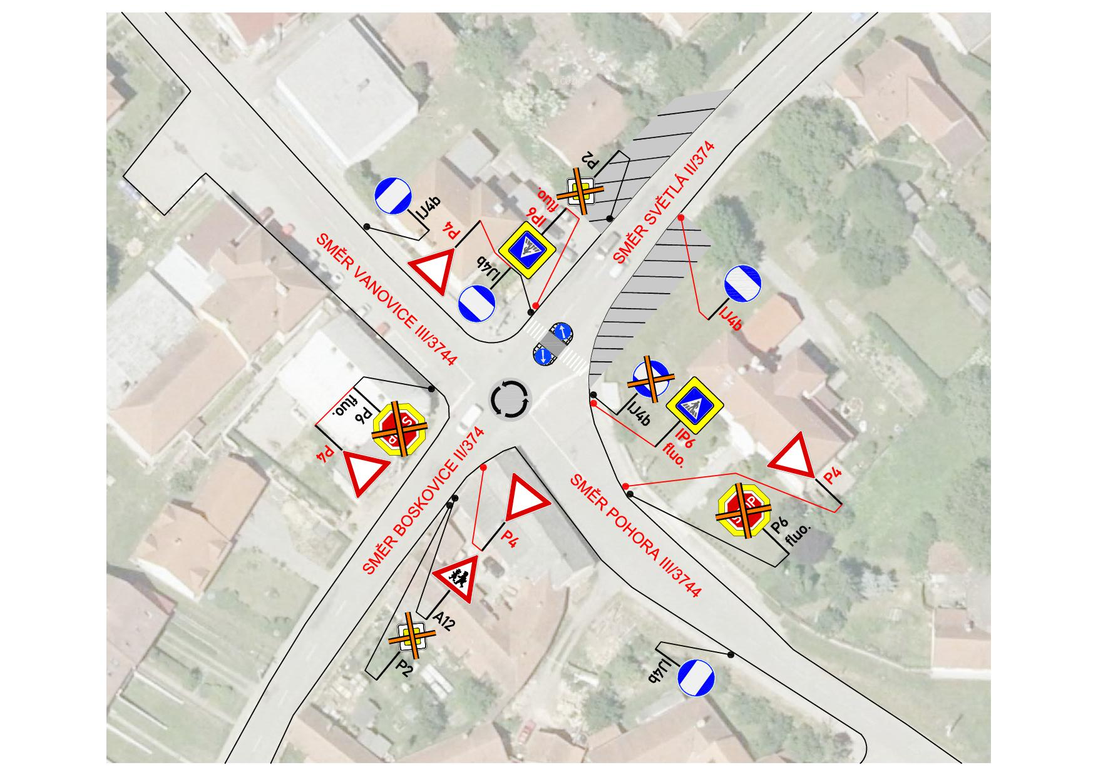
3. varianta

Slide 12
Zhodnocení variant za pomoci metody váženého součtu
Údaje k metodě váženého součtu
 | Bezpečnost | Cena | Délka rekonstrukce | Údržba a servis
Váhy | 0,4100 | 0,1825 | 0,1431 | 0,0421
1. varianta | 2 | 3 | 3 | 3
2. varianta | 3 | 1 | 1 | 2
3. varianta | 2 | 1 | 1 | 1
Výpočet dle metody váženého součtu
 | Bezpečnost | Cena | Délka rekonstrukce | Údržba a servis | Užitek
Váhy | 0,4100 | 0,1825 | 0,1431 | 0,0421
1. varianta | 0,0000 | 1,0000 | 1,0000 | 1,0000 | 0,3677
2. varianta | 1,0000 | 0,0000 | 0,0000 | 0,0000 | 0,4100
3. varianta | 0,0000 | 0,0000 | 0,0000 | 0,0000 | 0,0000

Slide 13
Doplňující dotazy od vedoucího práce
Budou Vaše opatření (návrhy) realizované?
Jaké další opatření (která povedou ke zvýšení bezpečnosti a plynulosti dopravy) lze na danou oblast aplikovat? Prosím o stručnou charakteriku.

Slide 14
Doplňující dotazy od oponenta práce
Kolik jsou předpokládané náklady na realizaci navrhovaných opatření a jaká časová náročnost této realizace se dá očekávat.

Slide 15
Děkuji za pozornost

